Slide 1
BeatCovid
YSNP
2020 г.

Slide 2

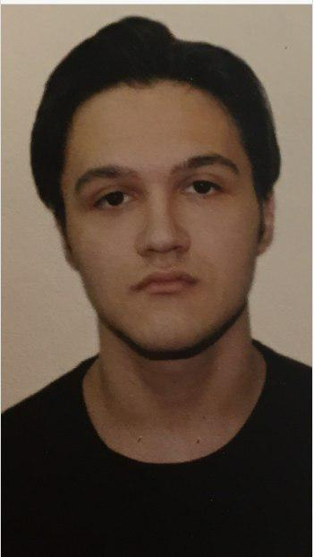
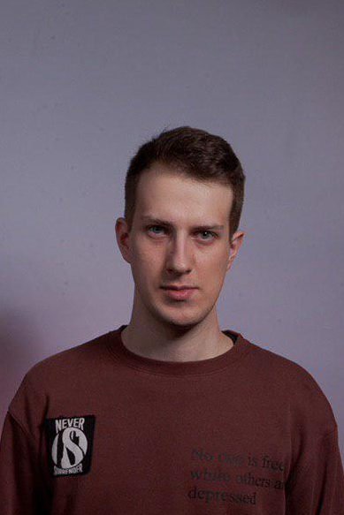
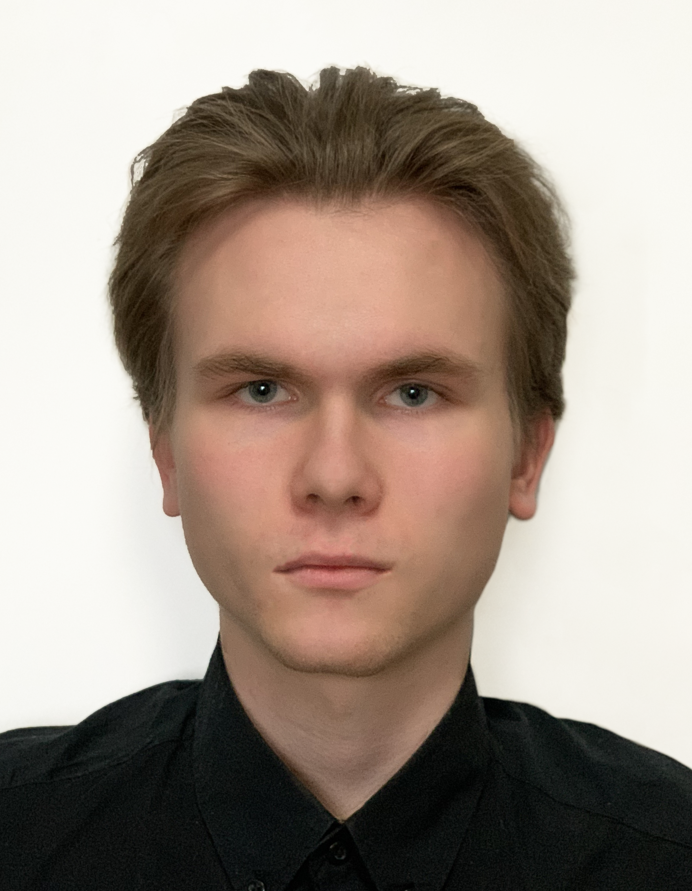
Команда
Илья Калинин
ИУ6-42Б
Сергей Алехин
ИУ5-41Б
Горшков Иван ИУ6-45Б
2020 г.

Slide 3
Что сейчас в мире?
> 5,7 млн
> 2,35 млн
> 356 тыс
2020 г.

Slide 4
Новый герой к списку героев
Гиппократ
2020 г.

Slide 5
ИГРОВОЙ ПРОЦЕСС
2020 г.

Slide 6
ВРАГИ
2020 г.

Slide 7
ВРАГИ
2020 г.

Slide 8
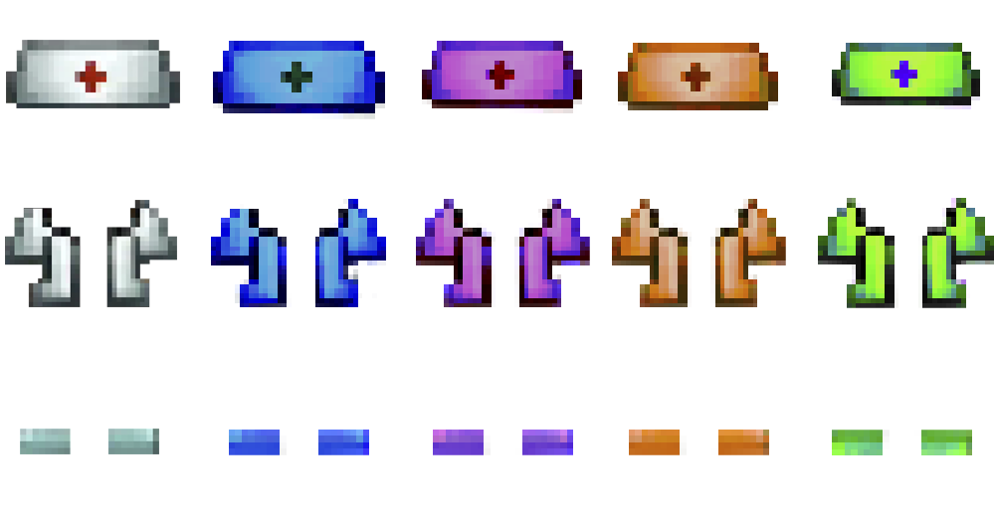
Экипировка
2020 г.

Slide 9
Транспорт
2020 г.

Slide 10
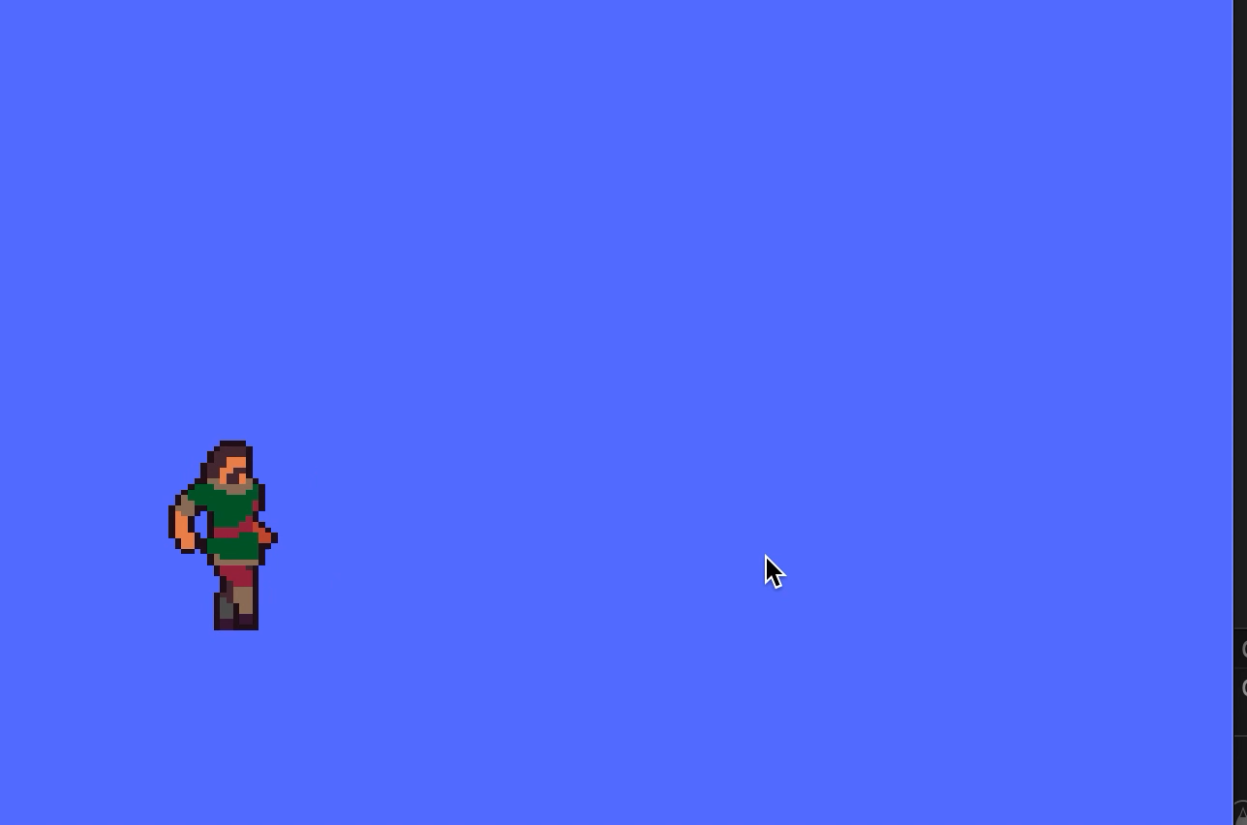
Героями не рождаются, ими становятся!
2020 г.

Slide 11
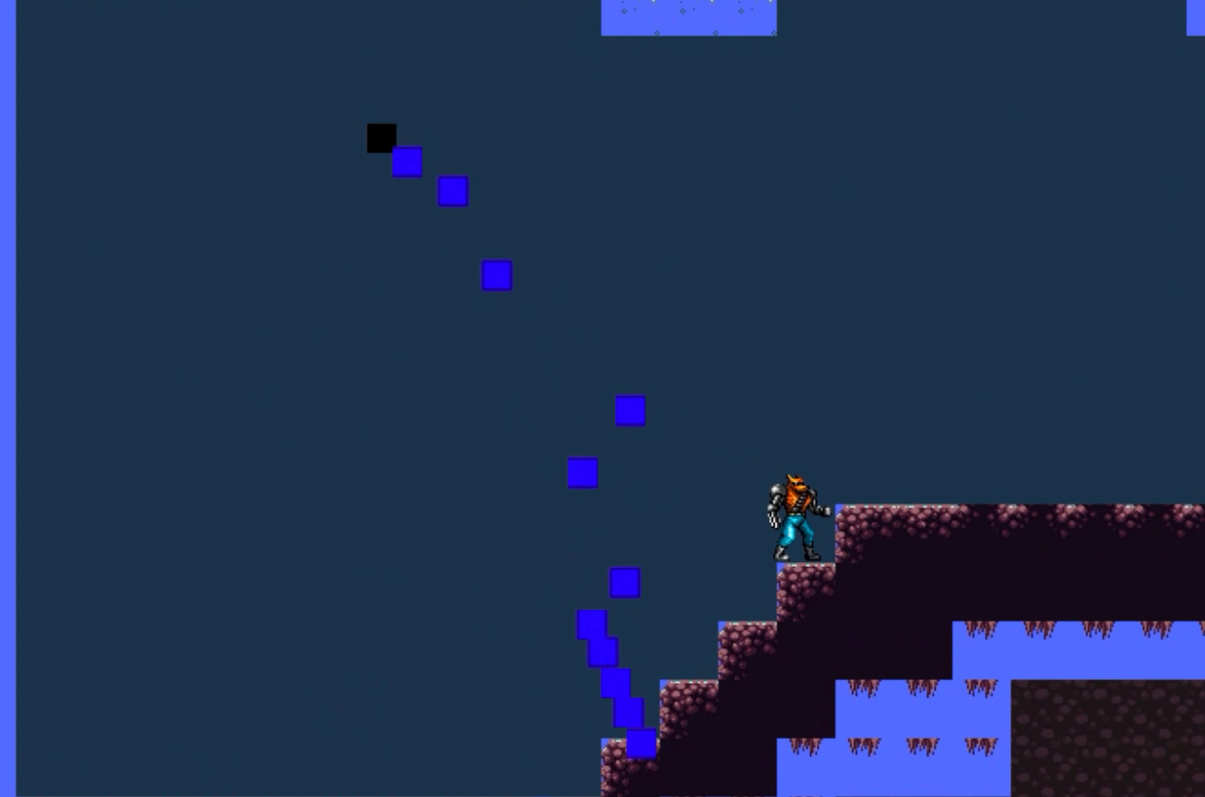
С каждым днем он развивался, а ему мешали!
2020 г.

Slide 12
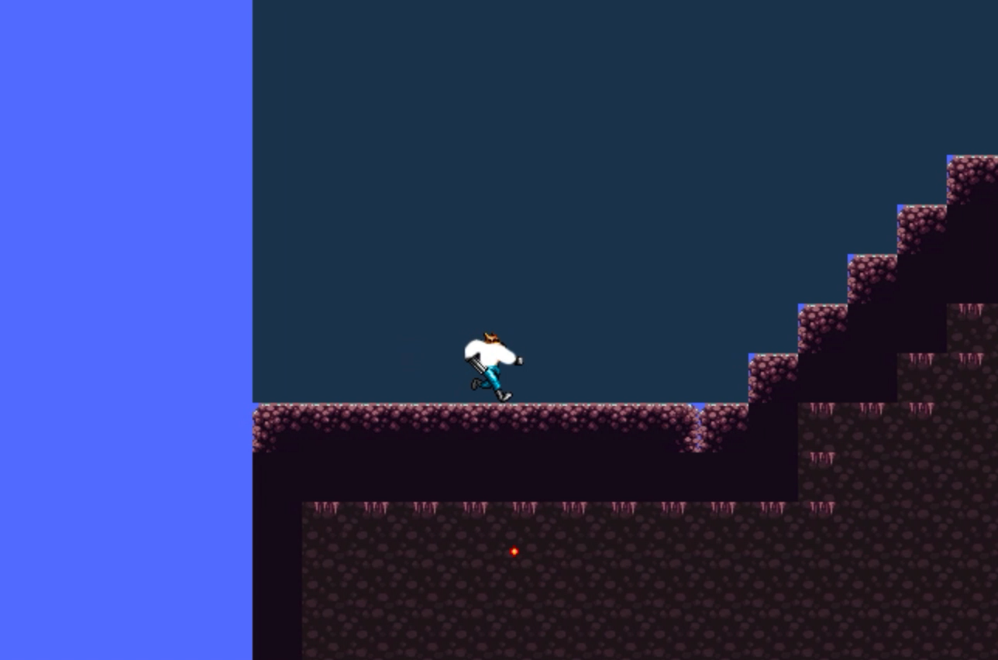
Он научился давать отпор врагам и стал носить экипировку!
2020 г.

Slide 13
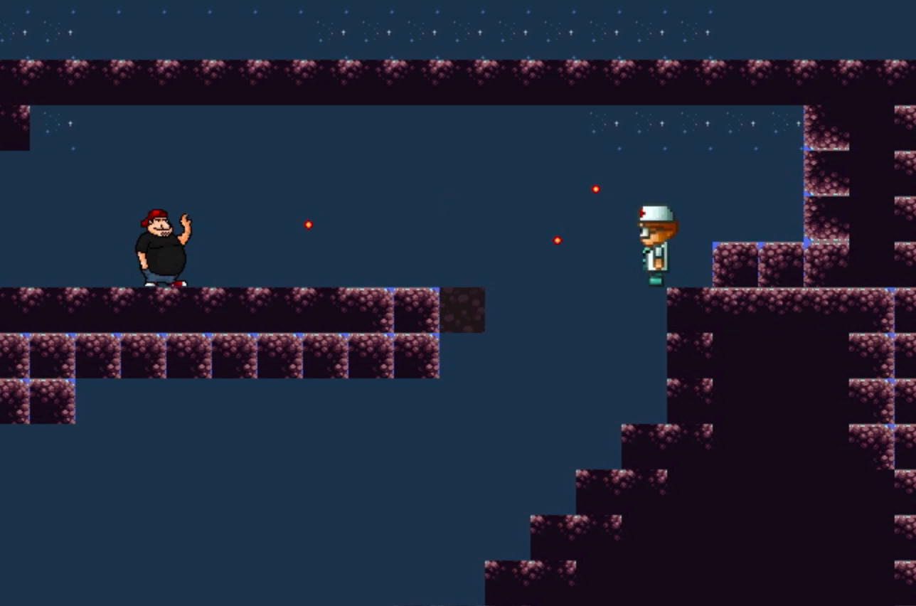
И наконец он стал настоящим героем!
2020 г.

Slide 14
Но ему следовало еще многому научиться!
2020 г.

Slide 15
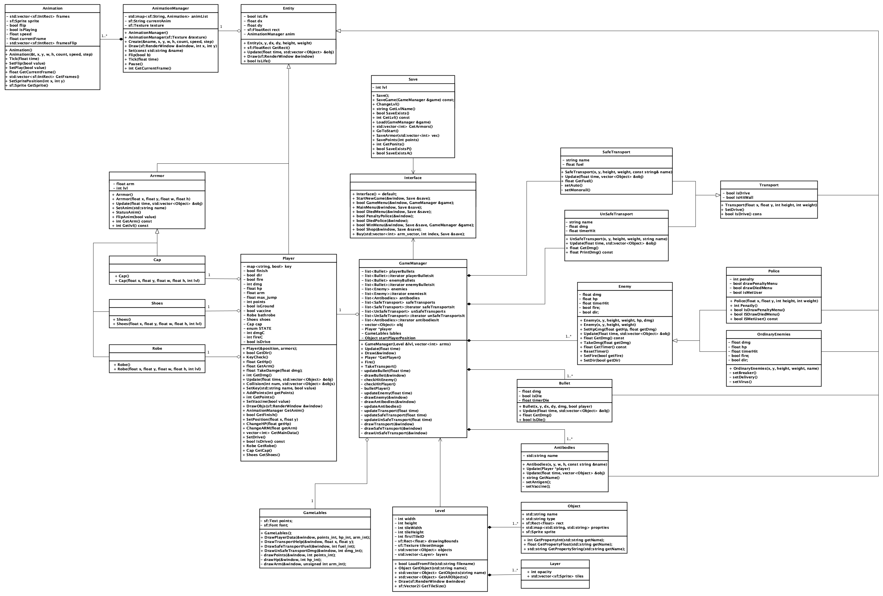
2020 г.

Slide 16
GitLab
DEMO
2020 г.

